Slide 1

懒人游网页 总结 PPT G07小组成员 ： 曹依娜 梁晗昕 陈启强
Notes:
Background provided by m62 Visualcommunications, visit www.m62.net

Slide 2
目录
1.小组项目介绍
2.可行性分析
3.项目管理
4.需求分析
5.总体设计
6.详细设计
7.实现
8.测试
9.总结
10参考资料
Notes:
Background provided by m62 Visualcommunications, visit www.m62.net

Slide 3
小组项目介绍
懒人游网页的出发点是为了方便他人。现如今的大学生普遍喜欢旅行，却同时对于即将前往的旅行地不熟悉，没有很好的攻略也没有兴趣去寻找攻略的困扰。我们小组所要做的这个懒人游网页也许可以轻松解决你的烦恼，让用户轻松出门旅游，无需面对攻略少攻略精的问题。
针对人群：喜欢旅游却不擅长做攻略的旅行爱好者（面向当代大学生）
Notes:
Background provided by m62 Visualcommunications, visit www.m62.net

Slide 4
可行性分析
技术可行性分析
在大一下学期选修学习了动态网站建设这门课程，初步了解ASP和HTML语言，简单学习了各类关于网站建设的知识点，在大二上学期学习了Java语言和数据库原理的知识。这学期正在学习数据库系统设计与开发。
经济可行性分析
此项软件工程项目开发为课程小组作业，作为内部开发，预计没有各项支出以及没有项目收益。
操作可行性分析
操作可行性分析
网页界面各项显示清晰易懂，操作简单快捷，输出数据多样化，给予网页用户多项选择，此项目开发适用于当代大学生，适用于当代社会发展的步伐，解决旅游攻略不完全带来各项问题。
Notes:
Background provided by m62 Visualcommunications, visit www.m62.net

Slide 5
项目管理
需求说明
程序清单
模块一：（登录）
If Not MM_rsUser.EOF Or Not MM_rsUser.BOF Then
' username and password match - this is a valid user
Session("MM_Username") = MM_valUsername
If (MM_fldUserAuthorization <> "") Then
Session("MM_UserAuthorization") = CStr(MM_rsUser.Fields.Item(MM_fldUserAuthorization).Value)
Else
Session("MM_UserAuthorization") = ""
End If
if CStr(Request.QueryString("accessdenied")) <> "" And false Then
MM_redirectLoginSuccess = Request.QueryString("accessdenied")
End If
MM_rsUser.Close
Response.Redirect(MM_redirectLoginSuccess)
End If
MM_rsUser.Close
Response.Redirect(MM_redirectLoginFailed)
End If

Slide 6
项目管理
模块二（注册）
Set MM_editCmd = Server.CreateObject ("ADODB.Command")
MM_editCmd.ActiveConnection = MM_tab_user_STRING
MM_editCmd.CommandText = "INSERT INTO tab_user (username, userpwd) VALUES (?, ?)"
MM_editCmd.Prepared = true
MM_editCmd.Parameters.Append MM_editCmd.CreateParameter("param1", 5, 1, -1, MM_IIF(Request.Form("username"), Request.Form("username"), null)) ' adDouble
MM_editCmd.Parameters.Append MM_editCmd.CreateParameter("param2", 5, 1, -1, MM_IIF(Request.Form("userpwd"), Request.Form("userpwd"), null)) ' adDouble
MM_editCmd.Execute
MM_editCmd.ActiveConnection.Close
End If
End If

Slide 7
项目管理
模块三（搜索）
Set Recordset1_cmd = Server.CreateObject ("ADODB.Command")
Recordset1_cmd.ActiveConnection = MM_sosuo_STRING
Recordset1_cmd.CommandText = "SELECT * FROM sosuo WHERE address = ?"
Recordset1_cmd.Prepared = true
Recordset1_cmd.Parameters.Append Recordset1_cmd.CreateParameter("param1", 200, 1, 255, Recordset1__MMColParam) ' adVarChar
Set Recordset1 = Recordset1_cmd.Execute
Recordset1_numRows = 0

Slide 8
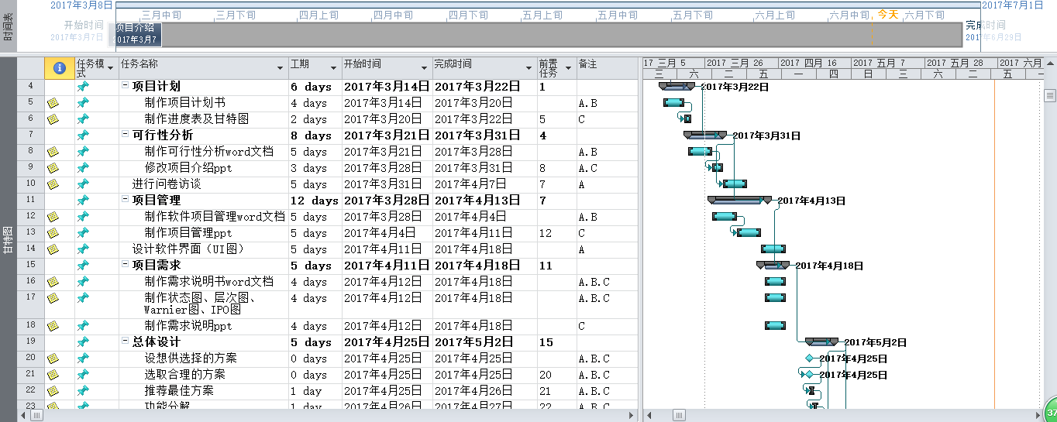
需求说明
Notes:
Background provided by m62 Visualcommunications, visit www.m62.net

Slide 9
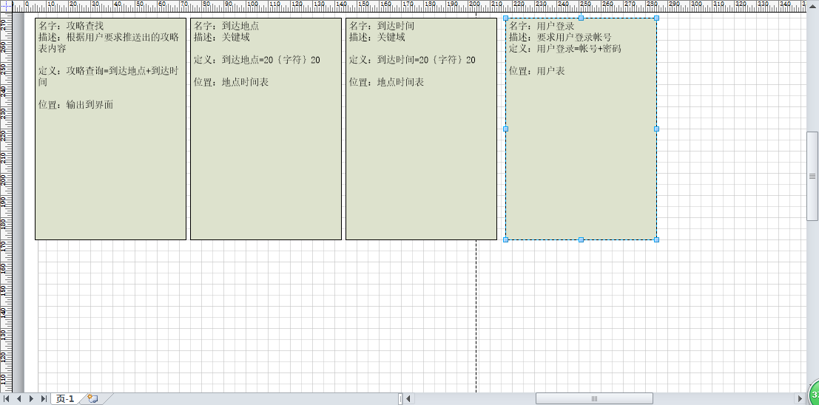
需求说明
Notes:
Background provided by m62 Visualcommunications, visit www.m62.net

Slide 10
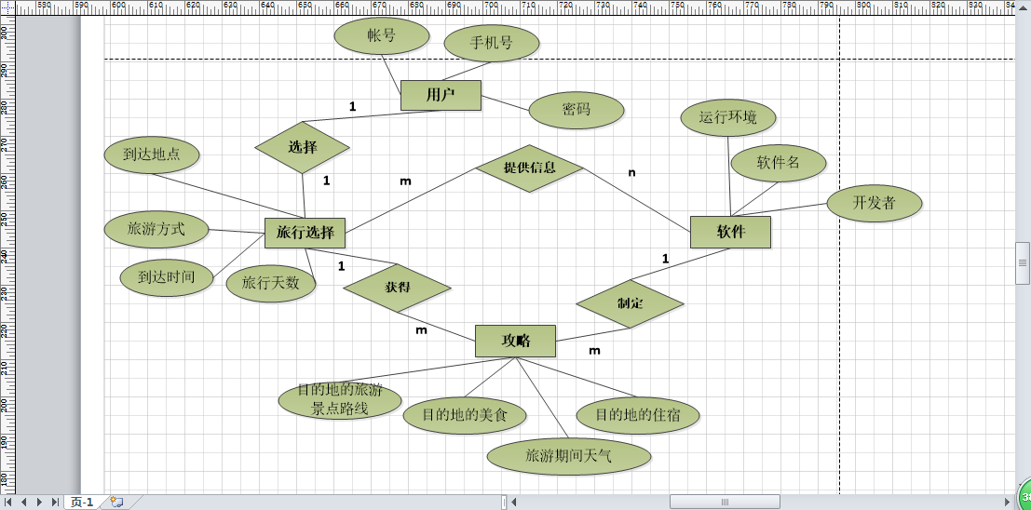
需求说明
Notes:
Background provided by m62 Visualcommunications, visit www.m62.net

Slide 11
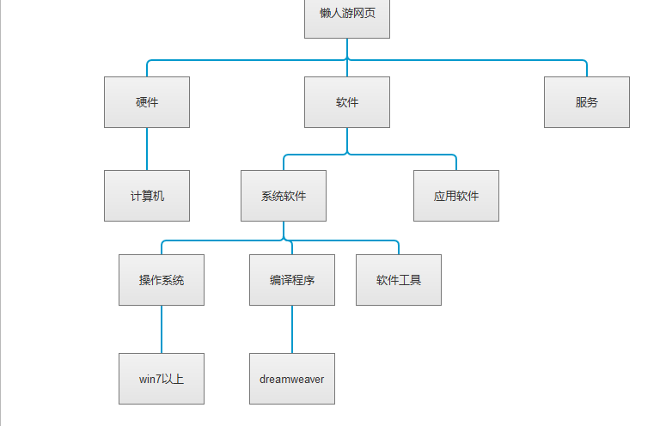
总体设计
层次方框图
Notes:
Background provided by m62 Visualcommunications, visit www.m62.net

Slide 12
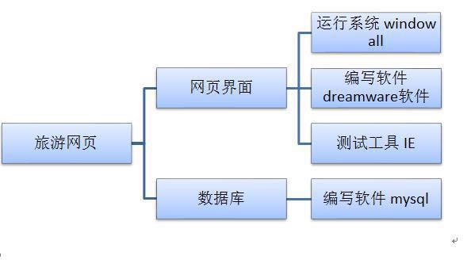
总体设计
Warnier图
Notes:
Background provided by m62 Visualcommunications, visit www.m62.net

Slide 13
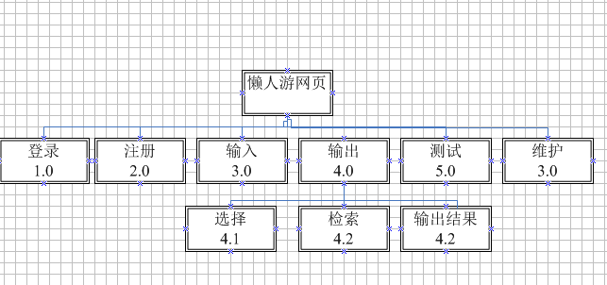
总体设计
HIPO图
Notes:
Background provided by m62 Visualcommunications, visit www.m62.net

Slide 14
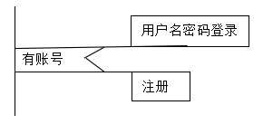
详细设计
登录 注册
Notes:
Background provided by m62 Visualcommunications, visit www.m62.net

Slide 15
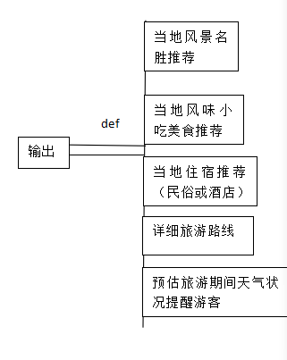
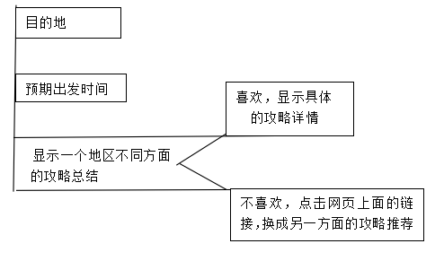
详细设计
输入输出
Notes:
Background provided by m62 Visualcommunications, visit www.m62.net

Slide 16
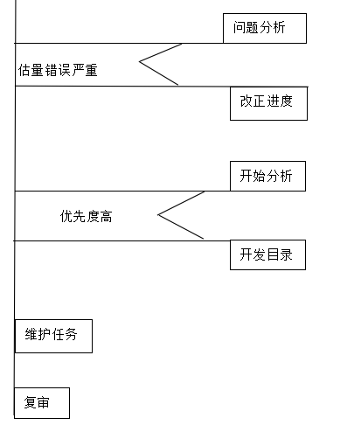
详细设计
维护测试
Notes:
Background provided by m62 Visualcommunications, visit www.m62.net

Slide 17
实现
代码规范
<!–页面注释解–>
<html>
<head>
<title>网页标题</title>
<meta http-equiv="Content-Type" content="text/html"; charset="GB2312"> <meta http-equiv="Content-type" content="text/html"; charset="utf-8"> (英文版,一定要用这个国际码)
<meta name="keywords" content="关键词">
<meta name="description" content="网站描述">
<link href="style/css.css" type="text/css" rel="stylesheet">
<script type="text/javascript" src="../javascript.js"></script>
</head>
<body>
<table>
<div>
<h1>页面内容标题</h1>
<h2>页面相关性标题</h2>
<h3>标题系列</h3>
<h4>标题系列</h4>
<h5>标题系列</h5>
<h6>标题系列</h6>
<img src="xxx.jpg" alt="图片说明">
<a href="/" title=“链接说明”>链接词</a>
<strong>重点关键词强调</strong>
<b>关键词强调</b><u>关键词强调</u><i>关键词强调</i>
</div>
<div>
版权部分关键词强调
</div>
</table>
</body>
</html>

Slide 18
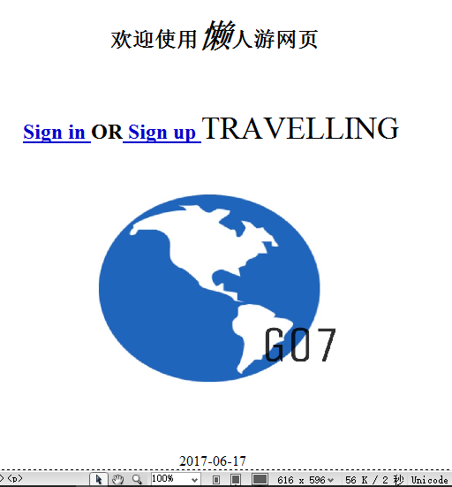
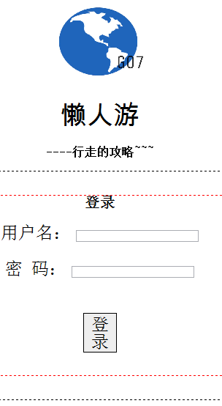
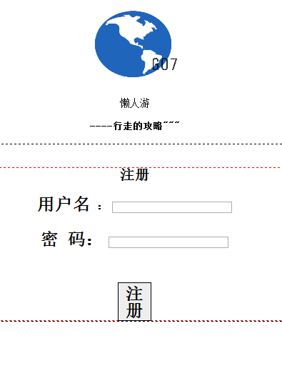
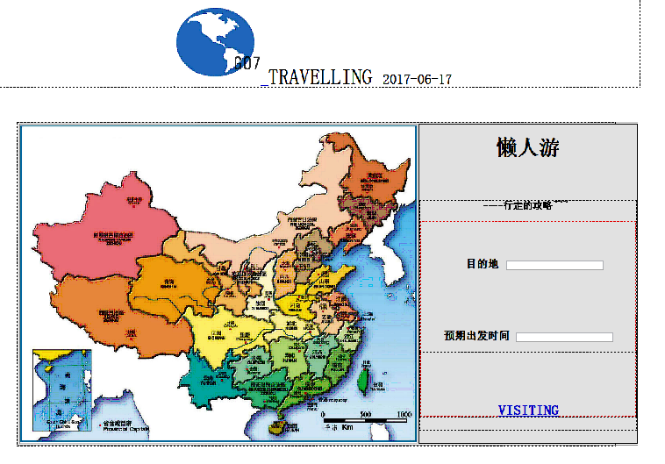
实现

Slide 19
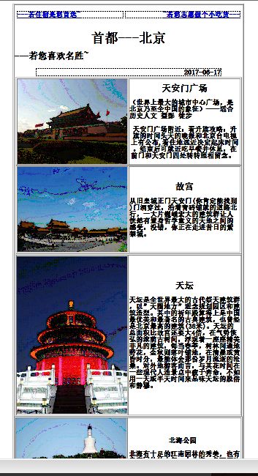
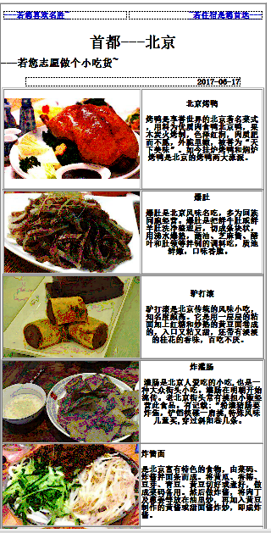
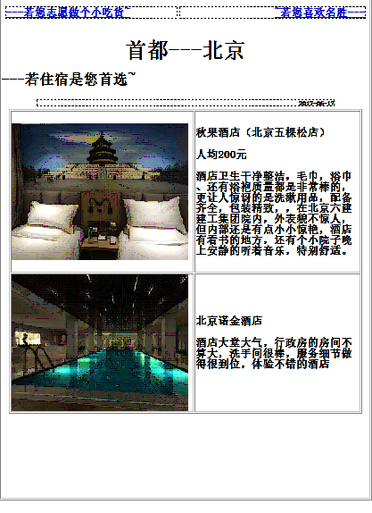
实现

Slide 20
测试
软件说明
软件的功能 | 质量指标
网页的用户注册功能 | 用户可以通过输入账号名和密码完成网页的注册
用户的登录功能 | 用户可以通过上述注册的账号完成登录功能
用户的搜索功能用户名（用学号登陆8位数字） 密码 | 用户输入自己预期的输入获得自己所想要得到的数据
用户的搜索选择功能 | 用户在网页的链接中，能获取其他可以得到的数据

Slide 21
测试
测试内容
测试一 | 名称 | 网页的用户注册功能的测试
 | 目的 | 检查注册功能能否成功
 | 内容 | 输入注册名和密码，看是否能注册成功
测试二 | 名称 | 网页的用户登录功能的测试
 | 目的 | 检查用户登录功能能否成功
 | 内容 | 输入注册名和密码，看是否能注册成功
测试三 | 名称 | 网页的用户搜索功能
 | 目的 | 检查搜素功能
 | 内容 | 输入用户的目的地和预期出发时间，看能否查询成功
测试四 | 名称 | 用户的搜索选择功能
 | 目的 | 检查用户网页功能搜索扩展
 | 内容 | 点击查询链接，看是否跳转至网页查询界面

Slide 22
测试
测试环境 ：Windows 8 及以上的 PC机

Slide 23
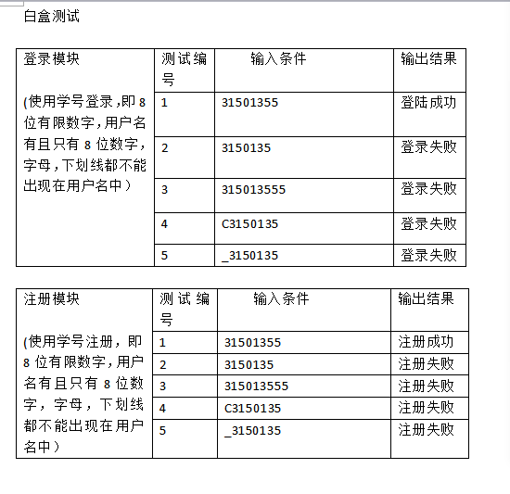
测试
白盒测试

Slide 24
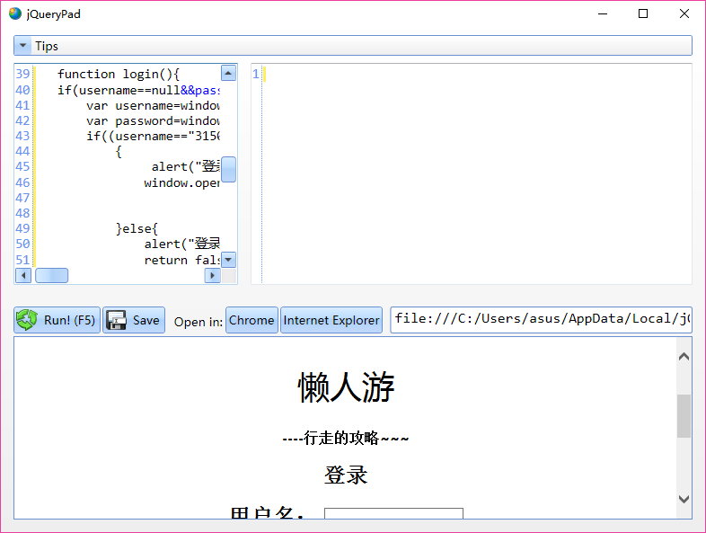
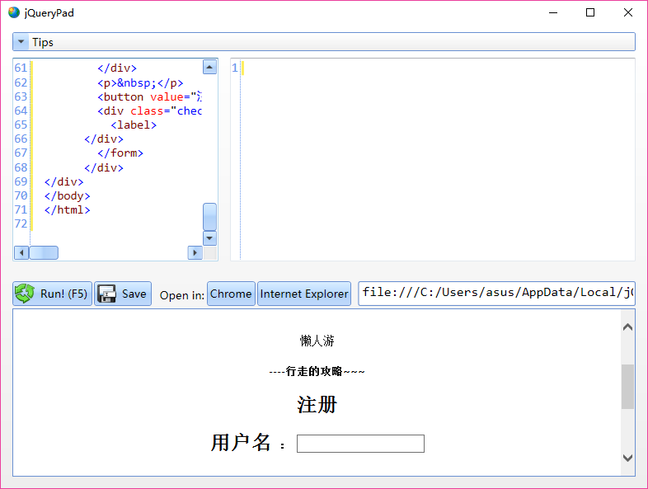
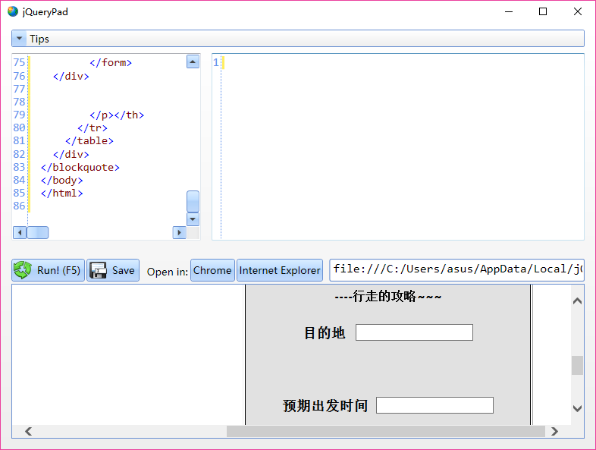
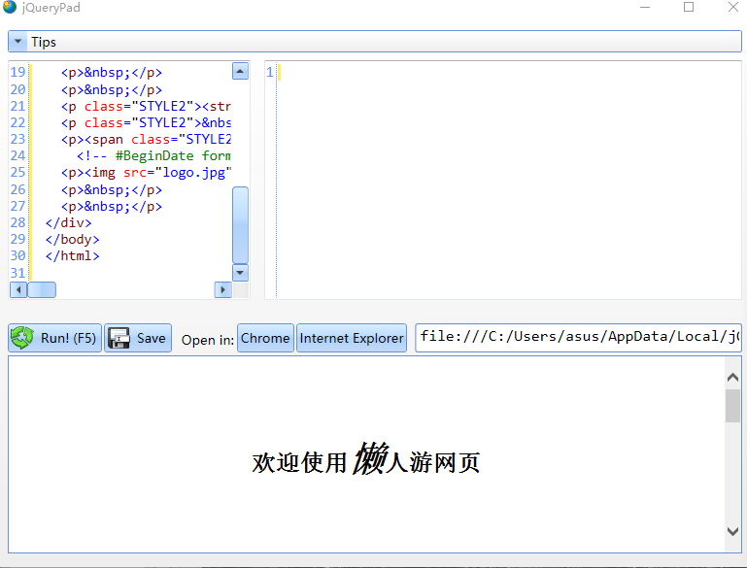
测试

Slide 25
测试
用户测试
测试用户：陈雅菁（爱好出游的懒室友，懒于做攻略）
用户评价：
1.对于第一个版本，界面太丑，功能也不详细
2.第二个版本，对于出游的攻略挺详细的，但是界面白底稍单调，总体挺实用的
对于用户评价，我们会不断完善项目，争取更好

Slide 26
项目总结
小组的分工：
曹依娜: 负责网页的制作，代码编写，UI界面的设计以及PPT的 修改 35%
梁晗昕：负责大部分文档的书写以及测试 33%
陈启强：负责制作大部分的ppt 32%

Slide 27
参考资料
1.需求说明书
2.概要设计说明书
3.懒人游网页源代码
4.用户手册
5.测试文档
6.可行性分析报告
7.《软件工程导论》------清华大学出版社
8. 《Java面向对象设计》------高等教育出版社
9.《数据库系统概论》------高等教育出版社

Slide 28
THANKS

